Slide 1
手绘可爱教学通用
单击此处输入你的正文，文字是您思想的提炼，为了最终演示发布的良好效果，请尽量言简意赅的阐述观点；根据需要可酌情增减文字，以便观者可以准确理解您所传达的信息。
老师：稻小壳 班级：三年级二班

Slide 2
目 录
单击此处输入你的正文，文字是您思想的提炼，为了最终演示发布的良好效果，请尽量言简意赅的阐述观点。
1、教材课程分析
2、教学课程设计
Textbook Course Analysis
Teaching Curriculum Design
3、教学整个过程
4、课后教学反思
The Whole Process Of Teaching
After-class Teaching Reflection

Slide 3
PART 01
教材课程分析
Textbook Course Analysis
单击此处输入你的正文，文字是您思想的提炼，为了最终演示发布的良好效果，请尽量言简意赅的阐述观点；根据需要可酌情增减文字，以便观者可以准确理解您所传达的信息。

Slide 4
添加标题
添加标题
添加标题
单击此处输入你的正文，文字是您思想的提炼，为了最终演示发布的良好效果，请尽量言简意赅的阐述观点。
单击此处输入你的正文，文字是您思想的提炼，为了最终演示发布的良好效果，请尽量言简意赅的阐述观点。
单击此处输入你的正文，文字是您思想的提炼，为了最终演示发布的良好效果，请尽量言简意赅的阐述观点。

Slide 5
添加标题
添加标题
单击此处输入你的正文，文字是您思想的提炼，为了最终演示发布的良好效果，请尽量言简意赅的阐述观点。
单击此处输入你的正文，文字是您思想的提炼，为了最终演示发布的良好效果，请尽量言简意赅的阐述观点。
添加标题
添加标题
单击此处输入你的正文，文字是您思想的提炼，为了最终演示发布的良好效果，请尽量言简意赅的阐述观点。
单击此处输入你的正文，文字是您思想的提炼，为了最终演示发布的良好效果，请尽量言简意赅的阐述观点。

Slide 6
添加标题
添加标题
单击此处输入你的正文，文字是您思想的提炼，为了最终演示发布的良好效果，请尽量言简意赅的阐述观点。
单击此处输入你的正文，文字是您思想的提炼，为了最终演示发布的良好效果，请尽量言简意赅的阐述观点。
添加标题
添加标题
单击此处输入你的正文，文字是您思想的提炼，为了最终演示发布的良好效果，请尽量言简意赅的阐述观点。
单击此处输入你的正文，文字是您思想的提炼，为了最终演示发布的良好效果，请尽量言简意赅的阐述观点。

Slide 7
PART 02
教学课程设计
Teaching Curriculum Design
单击此处输入你的正文，文字是您思想的提炼，为了最终演示发布的良好效果，请尽量言简意赅的阐述观点；根据需要可酌情增减文字，以便观者可以准确理解您所传达的信息。

Slide 8
添加标题
单击此处输入你的正文，文字是您思想的提炼，为了最终演示发布的良好效果，请尽量言简意赅的阐述观点；根据需要可酌情增减文字，以便观者可以准确理解您所传达的信息。单击此处输入你的正文，文字是您思想的提炼，为了最终演示发布的良好效果，请尽量言简意赅的阐述观点；根据需要可酌情增减文字，以便观者可以准确理解您所传达的信息。

Slide 9
添加标题
单击此处输入你的正文，文字是您思想的提炼，为了最终演示发布的良好效果，请尽量言简意赅的阐述观点；根据需要可酌情增减文字，以便观者可以准确理解您所传达的信息。单击此处输入你的正文，文字是您思想的提炼，为了最终演示发布的良好效果，请尽量言简意赅的阐述观点；根据需要可酌情增减文字，以便观者可以准确理解您所传达的信息。

Slide 10
PART 03
教学整个过程
The Whole Process Of Teaching
单击此处输入你的正文，文字是您思想的提炼，为了最终演示发布的良好效果，请尽量言简意赅的阐述观点；根据需要可酌情增减文字，以便观者可以准确理解您所传达的信息。

Slide 11
添加标题
单击此处输入你的正文，文字是您思想的提炼，为了最终演示发布的良好效果，请尽量言简意赅的阐述观点。
添加标题
单击此处输入你的正文，文字是您思想的提炼，为了最终演示发布的良好效果，请尽量言简意赅的阐述观点。
添加标题
单击此处输入你的正文，文字是您思想的提炼，为了最终演示发布的良好效果，请尽量言简意赅的阐述观点。

Slide 12
添加标题
添加标题
添加标题
单击此处输入你的正文，文字是您思想的提炼，为了最终演示发布的良好效果，请尽量言简意赅的阐述观点。
单击此处输入你的正文，文字是您思想的提炼，为了最终演示发布的良好效果，请尽量言简意赅的阐述观点。
单击此处输入你的正文，文字是您思想的提炼，为了最终演示发布的良好效果，请尽量言简意赅的阐述观点。

Slide 13
PART 04
课后教学反思
After-class Teaching Reflection
单击此处输入你的正文，文字是您思想的提炼，为了最终演示发布的良好效果，请尽量言简意赅的阐述观点；根据需要可酌情增减文字，以便观者可以准确理解您所传达的信息。

Slide 14
添加标题
添加标题
单击此处输入你的正文，文字是您思想的提炼，为了最终演示发布的良好效果，请尽量言简意赅的阐述观点。
单击此处输入你的正文，文字是您思想的提炼，为了最终演示发布的良好效果，请尽量言简意赅的阐述观点。
添加标题
添加标题
单击此处输入你的正文，文字是您思想的提炼，为了最终演示发布的良好效果，请尽量言简意赅的阐述观点。
单击此处输入你的正文，文字是您思想的提炼，为了最终演示发布的良好效果，请尽量言简意赅的阐述观点。

Slide 15
添加标题
单击此处输入你的正文，文字是您思想的提炼，为了最终演示发布的良好效果，请尽量言简意赅的阐述观点；根据需要可酌情增减文字，以便观者可以准确理解您所传达的信息。单击此处输入你的正文，文字是您思想的提炼，为了最终演示发布的良好效果，请尽量言简意赅的阐述观点；根据需要可酌情增减文字，以便观者可以准确理解您所传达的信息。

Slide 16
感谢大家关注支持
单击此处输入你的正文，文字是您思想的提炼，为了最终演示发布的良好效果，请尽量言简意赅的阐述观点；根据需要可酌情增减文字，以便观者可以准确理解您所传达的信息。
老师：稻小壳 班级：三年级二班

Slide 17
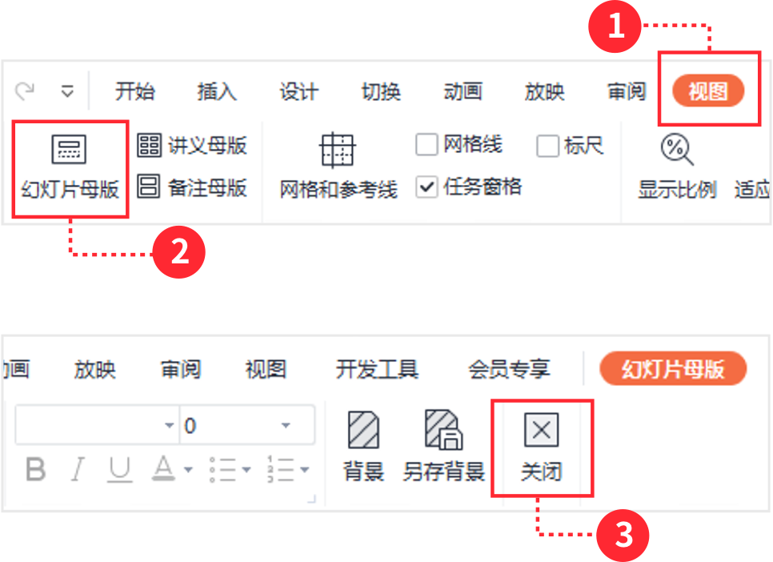
稻壳儿PPT模板使用说明
（本页为说明页，用户使用模板时可删除本页内容）
01
字体说明
02
素材说明
03
母版说明
中文｜汉仪乐喵体简
素材：
使用本套PPT模板时，若在操作界面鼠标不可选取的内容，可以在幻灯片母版中进行查看和编辑，具体操作如下：
汉仪乐喵体简
模板中使用的素材来源于【freepik】 ，该图片具有CC0共享协议，您可在遵循CC0共享协议的情况下使用。
1、点击【视图】
2、选择【幻灯片母版】，即可查看母版内容
3、查看/编辑完成后，点击【关闭】即可
英文｜汉仪乐喵体简
图片：
汉仪乐喵体简
模板中使用的图片来源于【freepik】 ，该图片具有CC0共享协议，您可在遵循CC0共享协议的情况下使用。
【说明】
模板中使用的字体仅限于个人学习、研究或欣赏目的使用，如需商用请您自行向版权方购买、获取商用版权。

